Slide 1
Ära iialgi alahinda inimeste rõõmu, kui nad kuulevad midagi, mida nad juba teavad.
Enrico Fermi (1901 – 1954)
Elektrotehnika, see on imelihtne!
Kaido.Kiil@tptlive.ee

Slide 2
Vabakava
Esitlus/ettekanne/plakat/teatrietendus/väitlus/video teemal: Elektrotehnika
Õpilane või väike rühm õpilasi valib endale meelepärase teema elektrotehnikast ning teeb selle kohta pealkirjas toodu. Teema valiku kriteerium on, et see peab olema elektrotehnikast.
Teema läheb lukku peale selle õpetaja juures registreerimist ning leppides kokku tähtaja, millal õpilane või väike rühm õpilasi seda esitleb/kannab ette.
Kõik enne tööd ja/või töö käigus tekkivad küsimused tuleb õpetajale esitada enne töö tähtaega – kas klassis või e-mailiga.
Teema registreerimise tähtaeg 04.10.2024
Hinde kaal: Kontrolltöö

Slide 3
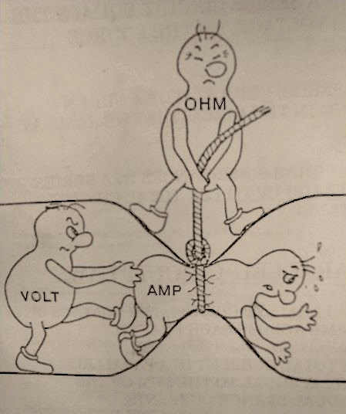
Ohmi seadus

Slide 4
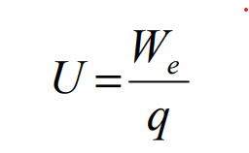
U – pinge - V
$W_{e} −\text{elektriliste} \text{j}\text{õ}\text{udude} \text{tehtav} \text{t}\text{öö }\text{d}\text{ž}\text{aulides}$ – J
q – laeng kulonites - C
Pinge on 1 volt, kui laengu 1 kulon ümberpaigutamiseks vooluringis või selle osas kulub tööd 1 džaul.

Slide 5
I – voolutugevus amprites – A
q – laeng, mis aja t vältel läbib juhi, kulonites – C
t – aeg sekundites – s
$I=\frac{q}{t}$ A=$\frac{C}{s}$
1 amper on 1 kulon 1 sekundis
1 amper on sellise muutumatu elektrivoolu tugevus, mis kahte lõpmatult pikka ja paralleelset, teineteisest vaakumis 1 meetri kaugusel asetsevat kaduvväikese ringikujulise ristlõikega juhet läbides tekitab nende juhtmete vahel iga meetripikkuse lõigu kohta jõu ${2∗10}^{−7}$ njuutonit.

Slide 6
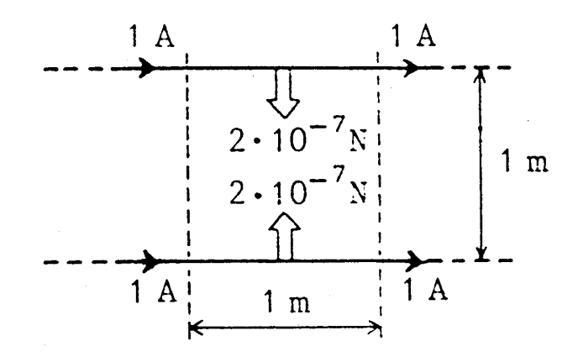
1 amper on sellise muutumatu elektrivoolu tugevus, mis kahte lõpmatult pikka ja paralleelset, teineteisest vaakumis 1 meetri kaugusel asetsevat kaduvväikese ringikujulise ristlõikega juhet läbides tekitab nende juhtmete vahel iga meetripikkuse lõigu kohta jõu ${2∗10}^{−7}$ njuutonit.

Slide 7
Takistus sõltub juhi materjalist ja mõõtmetest. Takistus R on võrdeline juhi pikkusega l, pöördvõrdeline juhi ristlõikepinnaga S ja sõltub juhi materjalist.
R – juhi takistus oomides (Ω)
ρ – eritakistus oom-meetrites (Ω⋅m) (kreeka väiketäht roo)
l – juhi pikkus meetrites (m)
S – juhi ristlõikepindala ruutmeetrites (m²)

Slide 8
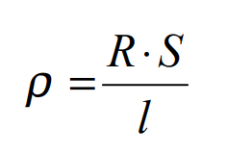
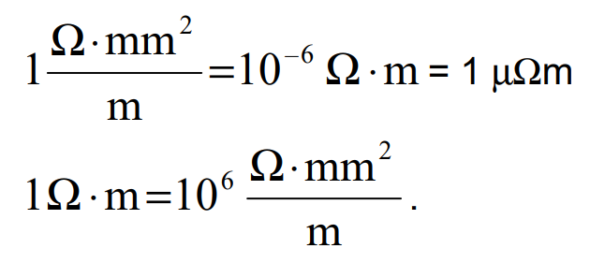
Eritakistus on 1 meetri pikkuse ja 1 $m^{2}$ ristlõikepindalaga keha takistus. Käsiraamatutes antakse tavaliselt eritakistuse väärtused 20 °C jaoks. Eritakistuse ühik SI süsteemis on Ω⋅m. Praktikas kasutatakse sageli ühikut Ω⋅${mm}^{2}$/m, mis annab 1 meetri pikkuse ja 1 ${mm}^{2}$ suuruse ristlõikepindalaga juhi takistuse.

Slide 9
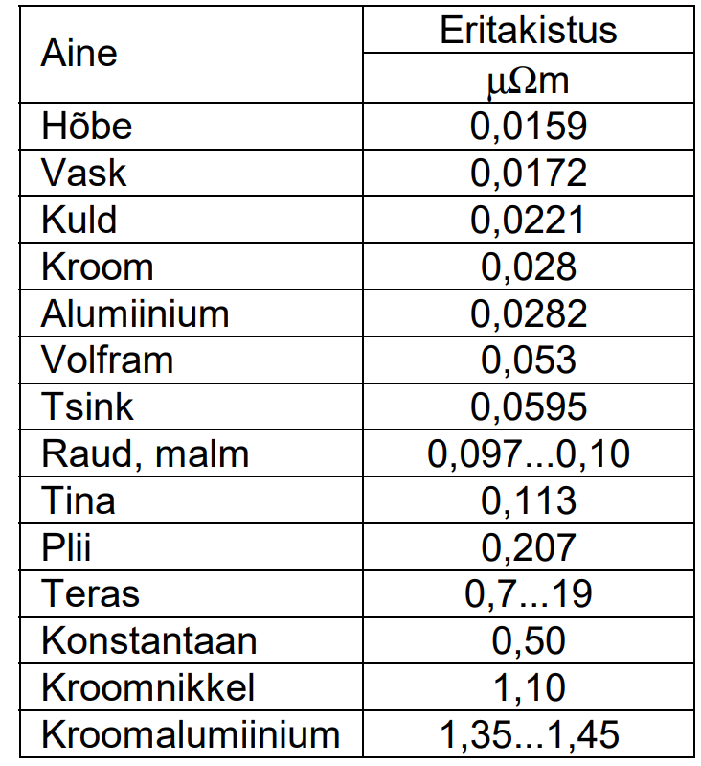
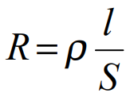
Vase eritakistus on 0,0172 Ω ${mm}^{2}$/m. 1 m pikkuse ja 1,5 ${mm}^{2}$ ristlõikepindalaga vaskjuhi takistus on ca 11,5 m Ω.

Slide 10
Jadaühendus Rööpühendus
I₁
I
I
R₁
I₁
I₂
I₃
U
R₂
I₂
U
R₃
R₁
R₂
R₃
I₃
I = I₁+I₂+I₃
I = I₁= I₂= I₃
U = U₁=U₂=U₃
= + +
U = U₁+U₂+U₃
1
1
1
1
R
R₁
R₂
R₃
R = R₁+R₂+R₃
Notes:
Jadaühendus

Slide 11
Rööpühendus
Joonisel on kolm takistit, kuid juhul kui on kaks takistit on ühendatud rööbiti, siis on R:
I
I₁
I₂
I₃
U
R₁
R₂
R₃
R₁
R₂
R
=
R₁
+
R₂
I = I₁+I₂+I₃
U = U₁=U₂=U₃
= + +
1
1
1
1
R
R₁
R₂
R₃
Notes:
Jadaühendus

Slide 12
I
I
R₁=1kΩ
I₁
⇒
U
R₁
R₂
R₃
U
I₂
I₃
R₂=1,5kΩ
R₃=2kΩ
R = R₁ + R₂ + R₃ = 1000 + 1500 + 2000 = 4500 Ω
I = = 0,049 A
220
4500
U₁ = IR₁ = 0,049 x 1000 = 49 V
U₂ = IR₂ = 0,049 x 1500 = 73 V
U₃ = IR₃ = 0,049 x 2000 = 98 V

Slide 13
I
I
R₂=1,5kΩ
⇒
U
R₁
R₂
R₃
U
I₁
I₂
I₃
R₁=1kΩ
R₃=2kΩ
= + + = =
1
1
1
1
30 + 20 + 15
65
R = 461,5 Ω
R
1000
1500
2000
30000
30000
I = = = 0,476 A
U
220
R
461,5
I₁= = 0,22 A
I₂= = 0,146 A I₃= 0,11 A
220
220
1000
1500

Slide 14
I
I
R₁=1kΩ
R₂=1,5kΩ
⇒
U
R₁
R₂
R₃
U
I₁
I₂
I₃
R₃=2kΩ
+ R₃ = + 2000 = 2600 Ω
R₁R₂
1000x1500
R =
R₁+ R₂
1000 + 1500
I = = = 0,0846 = 85 mA
U
220
R
2600
I₃= I = 85 mA U₃ = I₃R₃ = 0,085x2000 = 170 V
I₁= = = 50 mA = 0,05
I₂= = 35 mA = 0,035
U-U₃
220-170
220-170
R₁
1000
1500

